Slide 1


GameLand
Una città di giochi
Progetto Fondamenti di Intelligenza artificiale

Slide 2
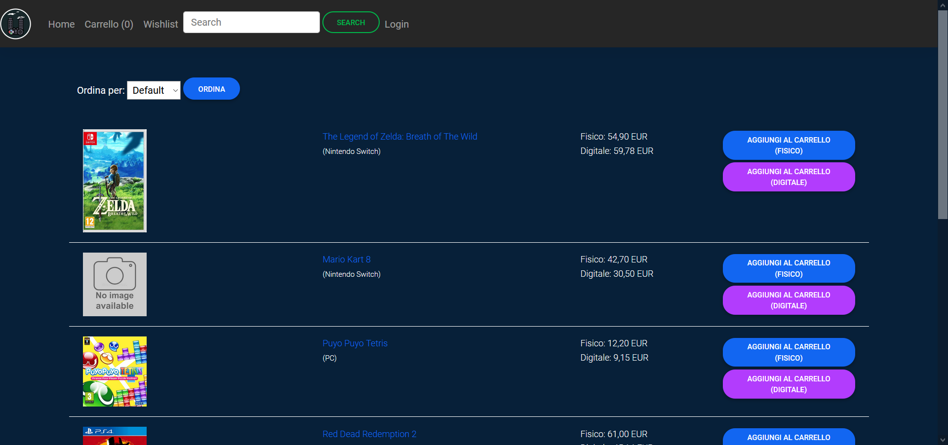
Cosa è GameLand?
GameLand nasce per dare la possibilità agli appassionati di videogames (e non) di poter acquistare i migliori videogiochi disponibili comodamente da casa, con un'esperienza quanto più semplice e piacevole possibile, in copia digitale o fisica.

Slide 3
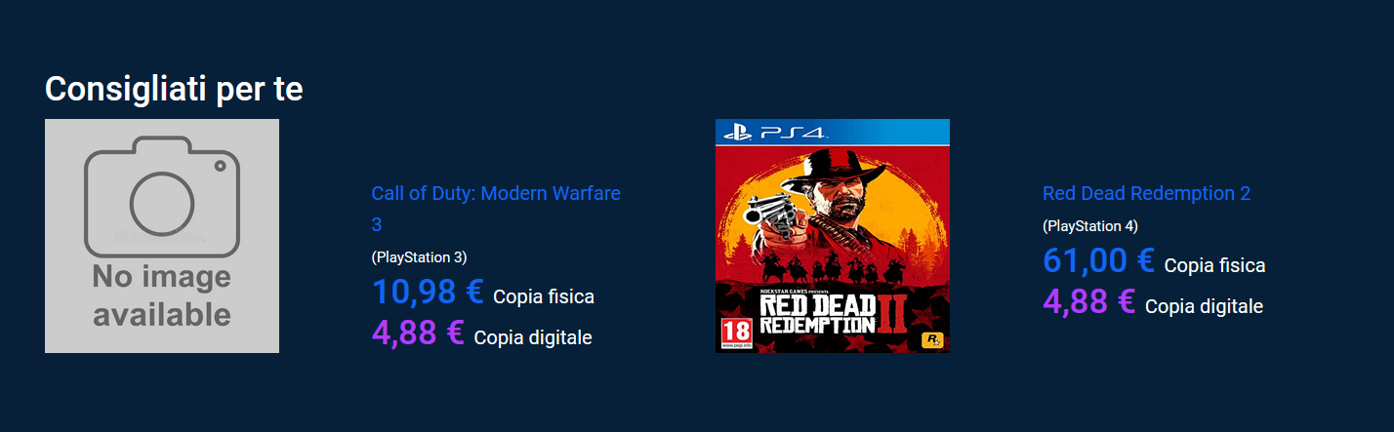
Obiettivi
Lo scopo del nostro progetto è quello di realizzare un modulo di intelligenza artificiale, e quindi un agente intelligente, in grado di consigliare prodotti, nello specifico prodotti videoludici, affini a quello che l'utente sta visualizzando.

Slide 4
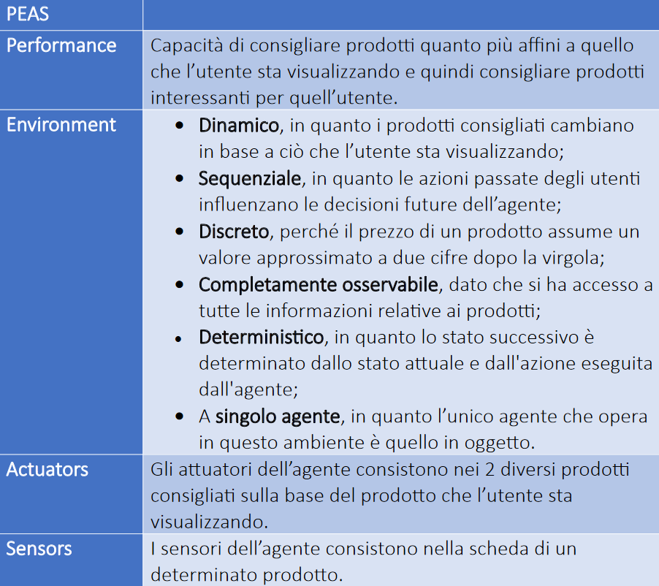
Specifica PEAS

Slide 5

SCELTA DEL DATASET
A questo punto, dovevamo scegliere il dataset per poter effettivamente creare il modello di machine learning.
Per fare ciò, abbiamo cercato in rete dataset già realizzati che meglio si adattassero alle nostre esigenze
La maggior parte dei dataset trovati sono stati scartati poiché:
•Troppi pochi dati, nell’ordine delle poche centinaia.
•Dataset troppo grandi, nell’ordine di Tb di memoria e centinaia di migliaia di elementi.
•Dataset con quantità di dati non eccessiva e non troppo scarna, ma nel complesso non adatti ai nostri scopi.

Slide 6
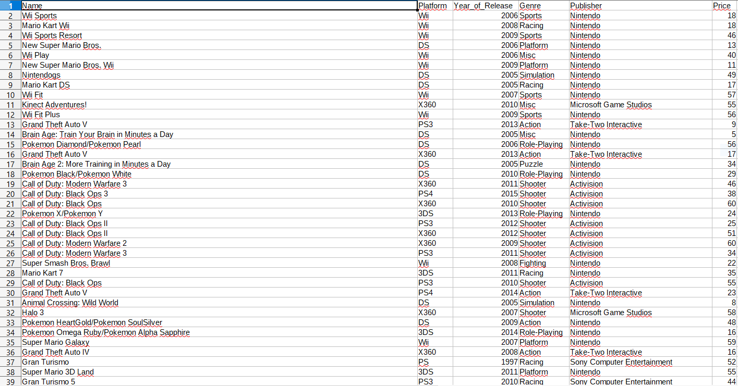
Scrematura ed analisi del dataset
Il dataset scelto proviene dal sito kaggle.com ed era inizialmente composto da circa 10mila elementi. Il nostro progetto prevede la creazione di un modulo di intelligenza artificiale in grado di consigliare agli utenti prodotti inerenti ai suoi interessi, nello specifico, inerenti al prodotto della pagina che sta visualizzando.
Siccome il dataset da noi scelto era composto anche da un gran numero di videogiochi realizzati per console datate quali Gamecube, Ps1, Nintendo 64ecc. abbiamo dovuto, nostro malgrado, “tagliarli fuori” per coerenza con le motivazioni sopra esposte.

Slide 7
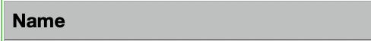
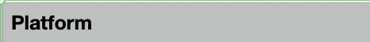

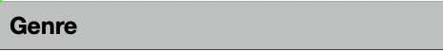

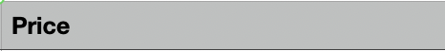
Colonne dataset

Slide 8
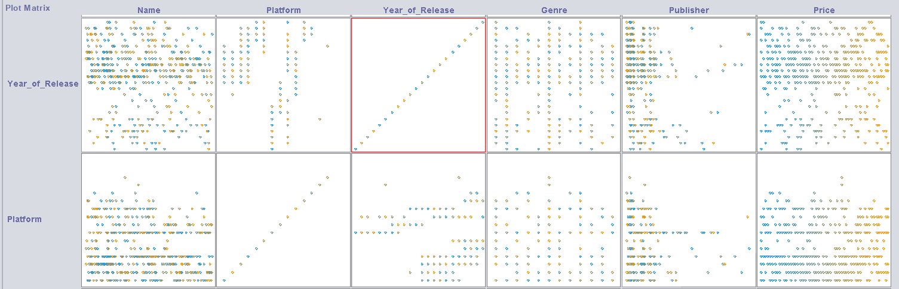
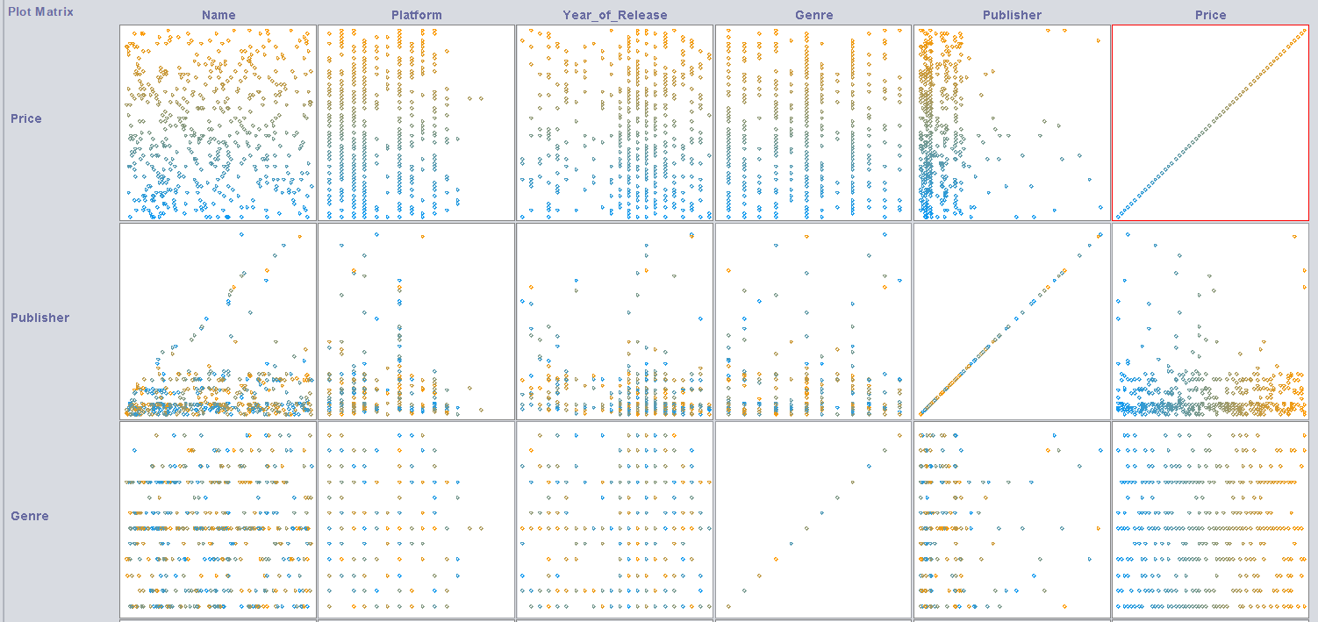
DISPOSIZIONE DATI
Per testare i due algoritmi che abbiamo scelto, DBSCAN e K-MEANS, abbiamo utilizzato, in aggiunte alle parti di codice, l’interfaccia graifca di WEKA dove abbiamo riscontrato subito un problema. Il nostro dataset era molto confusionario, poco preciso e poco accurato. Purtroppo tra tutti i dataset trovati, era quello più adatto alle nostre esigenze e crearlo da zero sarebbe stato troppo impegnativo ed inutile per il nostro scopo.

Slide 9
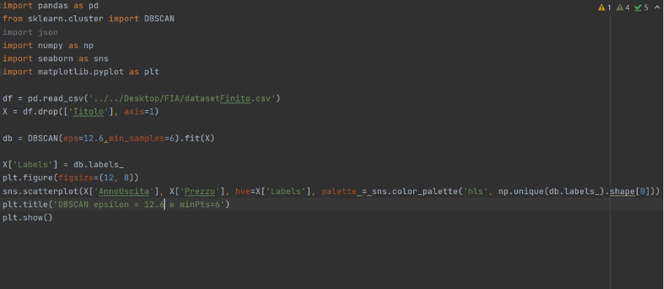
DBSCAN (Python)

Slide 10
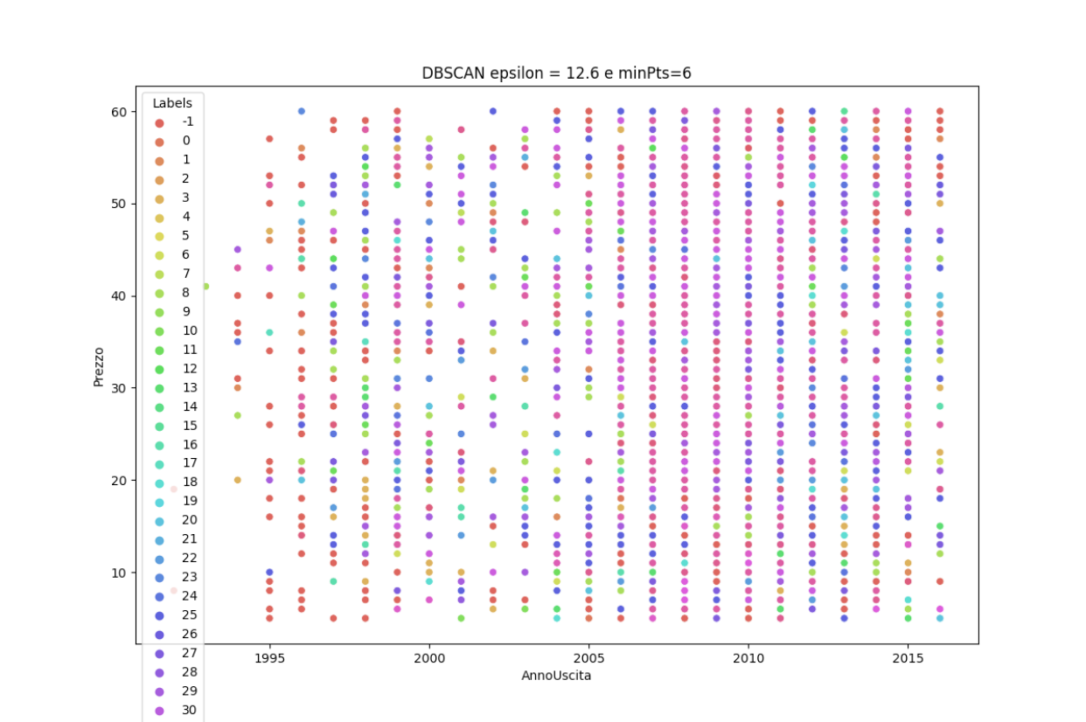
DBSCAN (PYHTON): RISULTATI

Slide 11
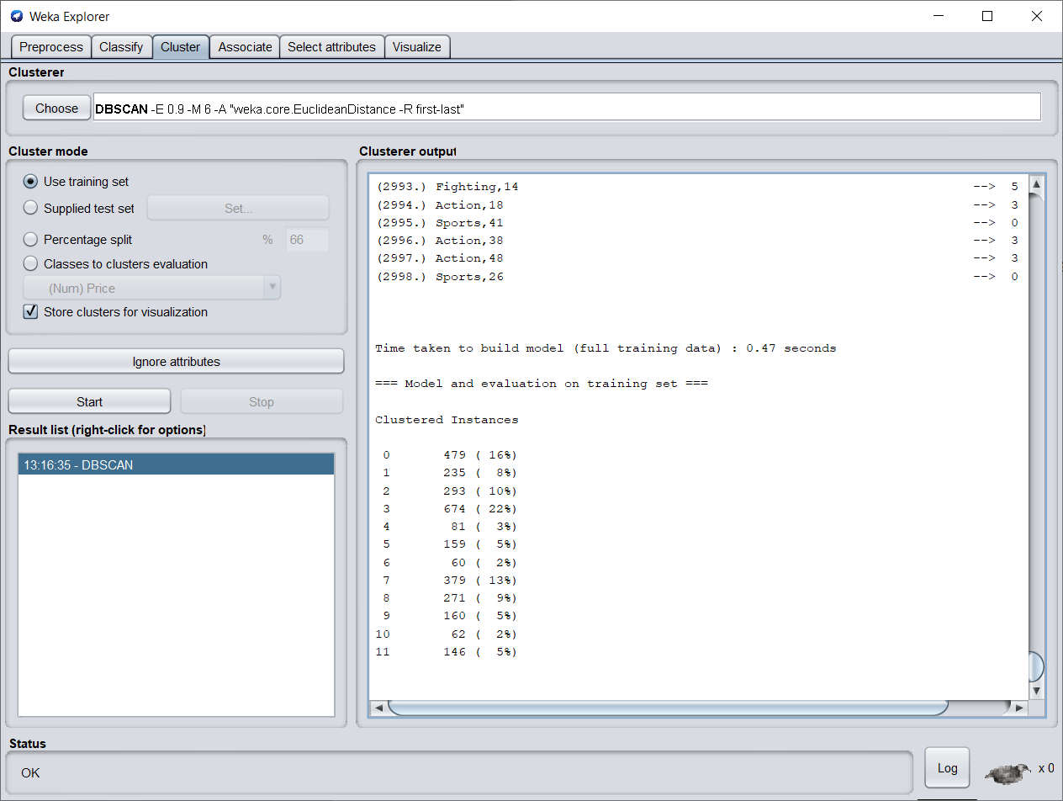
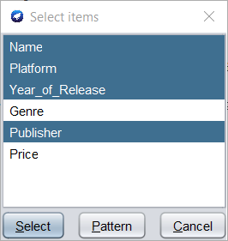
DBSCAN (WEKA)

Slide 12
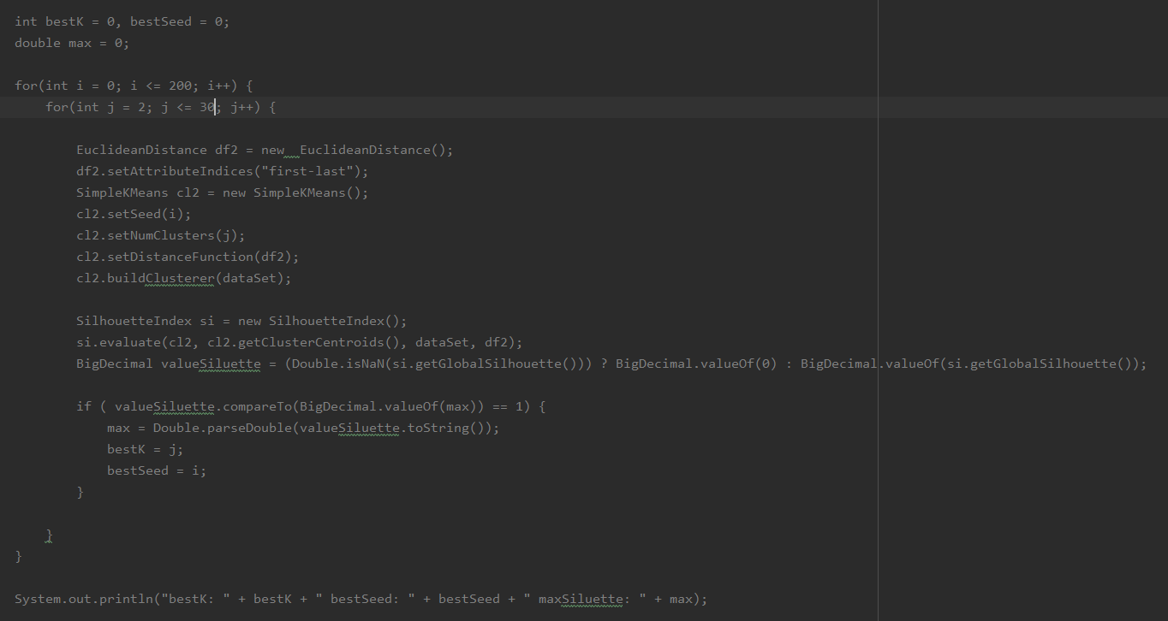
K-MEANS:
Algoritmo per DETERMINARE numero cluster, seed e silhouette (JAVA)

Slide 13
K-MEANS:
Algoritmo per DETERMINARE numero cluster, seed e silhouette (JAVA) -> RISULTATO

Slide 14
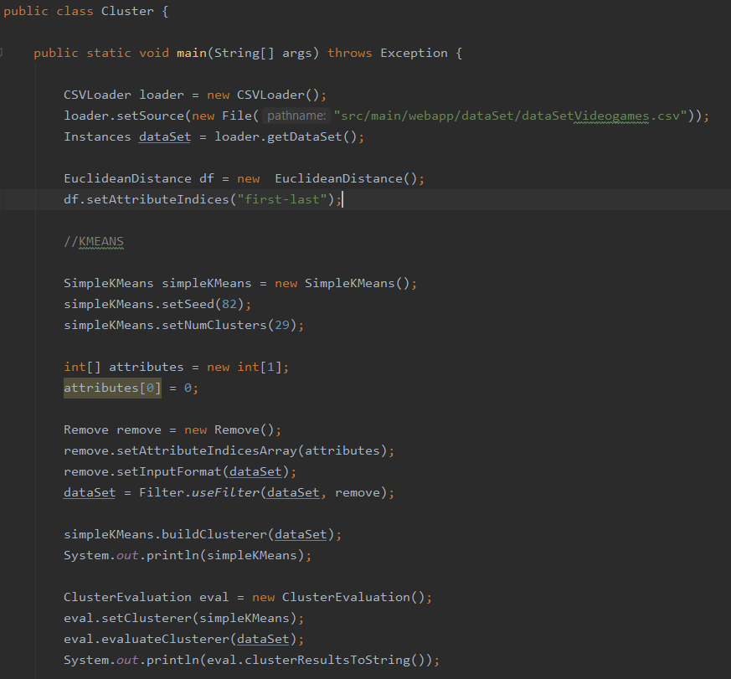
K-MEANS (JAVA)

Slide 15
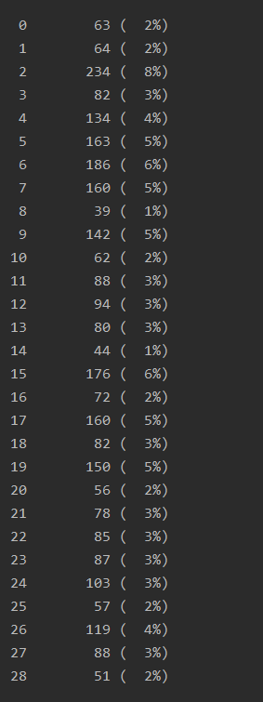
K-MEANS (JAVA): CLUSTER EVALUTATION

Slide 16
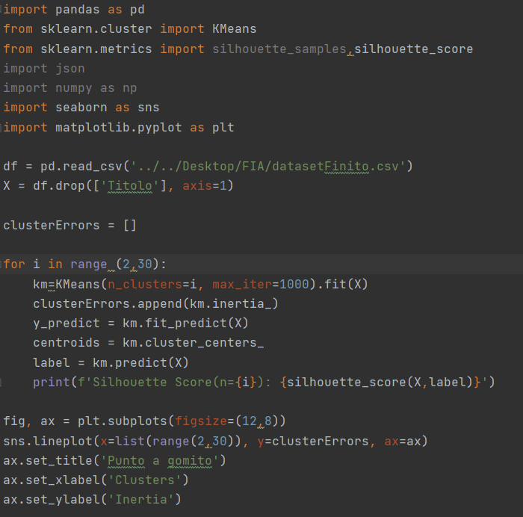
SILHOUETTE SCORE (PYTHON)

Slide 17
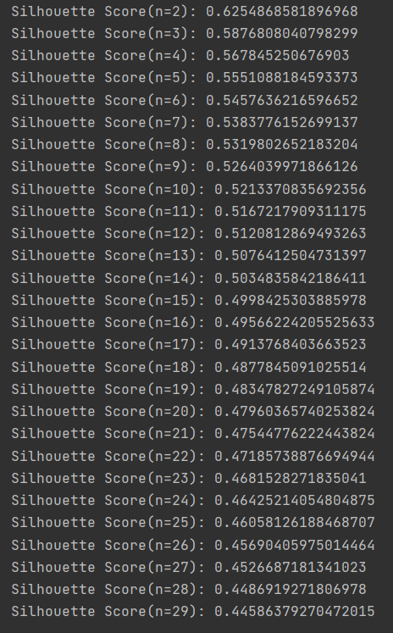
SILHOUETTE SCORE (PYTHON): RISULTATO

Slide 18
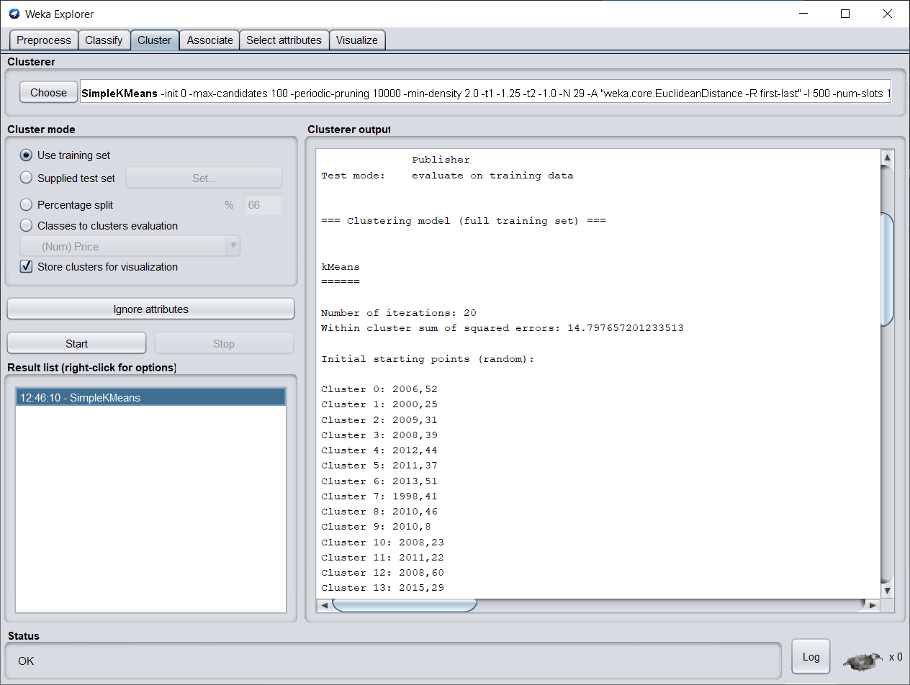
K-MEANS (WEKA)

Slide 19
ALLENAMENTO, PREDIZIONE ED INTEGRAZIONE
Arrivati a questo punto l’unica cosa che dovevamo fare era allenare il sistema ed implementarlo nel nostro sistema. Purtroppo non siamo riusciti a fare ciò a causa di problemi con il linguaggio di programmazione e di implementazione.
Teoricamente ciò che dovevamo fare era questo:
Nel momento in cui un utente visualizzava la scheda di un determinato prodotto noi avremmo ricavato il cluster al quale esso apparteneva ed avremmo consigliato due prodotti appartenenti a quello stesso cluster (quindi molto in relazione con il prodotto che l’utente stava visualizzando).

Slide 20

Grazie mille per l'attenzione!

